Slide 1
按流动方向分类：
1. 顺流式
2. 逆流式
3. 叉流式
4. 混合流式（杂流式）

Slide 2
按流程分类：
单流程：
双流程：
多流程：

Slide 3
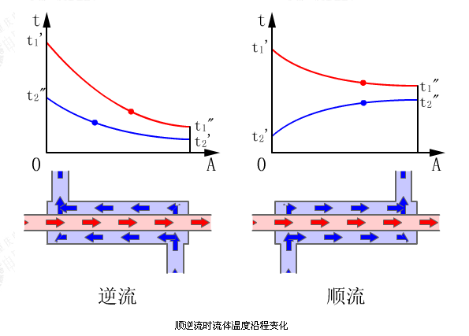

Slide 4
是不是所有的换热器都设计成逆流形式的就最好呢？
不是，因为一台换热器的设计要考虑很多因素，而不仅仅是换热的强弱。比如，逆流时冷热流体的最高温度均出现在换热器的同一侧，使得该处的壁温特别高，可能对换热器产生破坏，因此，对于高温换热器，需要设计成顺流。
对于有相变的换热器，如蒸发器和冷凝器，发生相变的流体温度不变，所以不存在顺流还是逆流的问题。

Slide 5
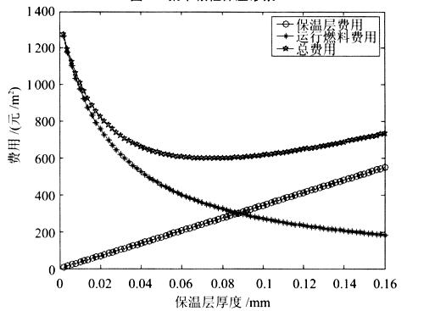
在设计时进行合理的优化设计使其在满足工艺要求的条件下投资费用最小；在操作中进行最优化操作，对节省传热设备投资，节省能源有着重要的意义。

